Slide 1
Nye undervisere
Erfagruppe-møde
Dannelse, læringsmål, feedback, elevtrivsel og bæredygtighed

Slide 2

Velkomst og dagsorden
Velkomst og præsentationsrunde
Uddannelse vs. dannelse
Fælles oplæg om læringsmål og feedback
Hvordan kan man arbejde struktureret med at give eleverne formativ feedback
Elevtrivsel
Fælles oplæg om bæredygtighed (5 min)
Hvilke tre ting (fund, fokusområder), tager hver deltager med sig fra dagens møde?
Afrunding og tak for i dag

Slide 3
Ud(dannelse)

Slide 4
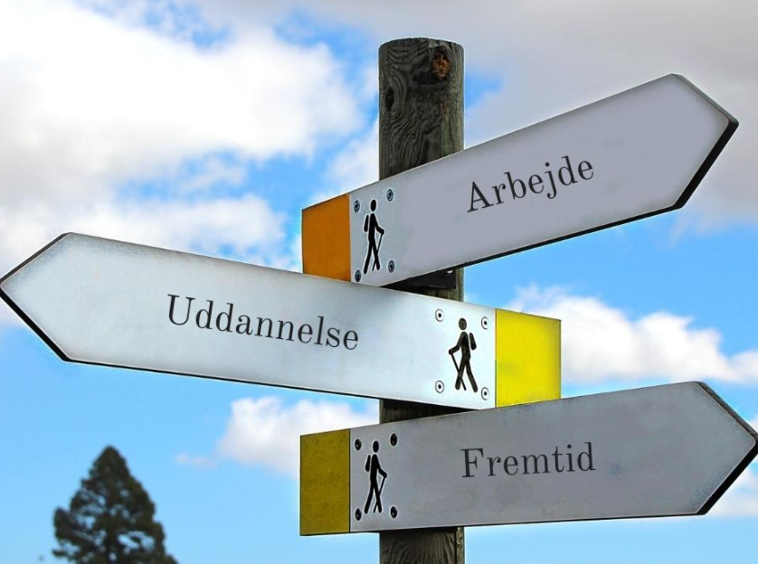
Uddannelse og dannelse
I moderne betydning er der tale om uddannelse, når aktiviteten er:
Organiseret (på bestemte uddannelsesinstitutioner og beskrevet i lovtekster)
Systematisk (varetaget af særligt uddannede lærere)
Kompetencegivende (giver adgang til bestemte erhverv eller videreuddannelse)

Slide 5
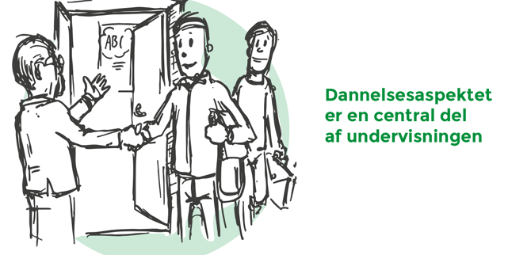
Dannelse
Dannelse er et mere abstrakt og bredt begreb end uddannelse.
Dannelse handler om de mere almene og alsidige kompetencer, både de sociale og personlige, som eleven skal opnå og som skal være med til at gøre eleven livsduelig.
I vores pædagogiske strategi skriver vi bl.a., at vi i vores arbejde med elevernes dannelse har særlig vægt på:
...arbejdsmarkedet, omverdensforståelse og demokratiske værdier.

Slide 6
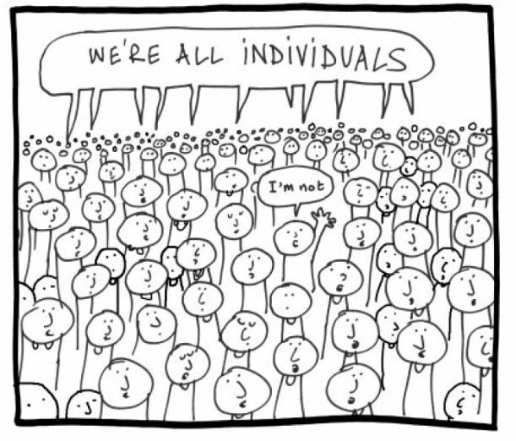
Dannelse – Brainstorm og fælles drøftelse
Hvilke dannelsesmål/dannelsesidealer tænker I, der er for jeres elever?

Slide 7

Dannelse – Brainstorm og fælles drøftelse
  Hvad kræver disse dannelsesidealer af jer og af undervisningen?
  Hvordan kan man arbejde med elevernes progression i forhold til dannelse?

Slide 8
Læringsmål og feedback

Slide 9

Læringsmål vs. dannelsesmål
Hvad kan eleven, når hun/han er har været gennem et forløb?
vs.
Hvilke personlige almenmenneskelige færdigheder og egenskaber har eleven, efter endt uddannelse hos os?

Slide 10
Find målpindene for faget/aktiviteten
Hvis du underviser i et beskrevet fag på hovedforløbet, så er der i uddannelsesordningen tilknyttet en række målpinde til faget. Find uddannelsesordningen her: https://hentdata.stil.dk/
Hvis du underviser på grundforløbet, så er der i uddannelsesbekendtgørelsen en række kompetencer, som eleven skal opnå forud for optagelse på hovedforløbet. Find uddannelsesbekendtgørelserne her: Uddannelsesbekendtgørelser | Børne– og Undervisningsministeriet (uvm.dk)
Hvis du underviser i et grundfag, så tag afsæt i de faglige mål for faget samt færdigheds- og vidensmålene. Find dem i grundfagsbekendtgørelsen. Find det her:
Bekendtgørelse om grundfag, erhvervsfag, erhvervsrettet andetsprogsdansk og kombinationsfag i erhvervsuddannelserne og om adgangskurser til erhvervsuddannelserne (retsinformation.dk)

Slide 11

Hvad er læringsmål
Læringsmålene er et redskab, du som underviser skal bruge til at skabe fokus på, hvad eleverne skal lære i det forløb, der planlægges. Læringsmålene er IKKE det samme som målpinde, men det er en omsætning af målpinde, således elever og andre kan udlede, hvad der helt konkret forventes, de kan, når forløbet er færdig. Læringsmålene skal være tilpasset elevernes forudsætninger samtidig med, at de sigter mod målpindene.
Læringsmålene skal således hjælpe dig med at tydeliggøre for eleverne, hvad de skal lære. Derfor skal læringsmålene også skrives i forståelige formuleringer for eleverne. Det kan hjælpe eleverne med at holde fokus på, hvad deres næste skridt på vejen skal være, for at de når det, de skal lære.

Slide 12
Lav læringsmål
Gruppér målpindene eller vælg de mest centrale målpinde ud for faget/aktiviteten
Du kan nu gå i gang med at beskrive læringsmål.
    Læringsmålene formuleres ”Eleverne kan…” /”Du kan…”
    Læringsmålene skal være konkrete. Lad være med at bruge ”og”, men vær i stedet konkret i det enkelte læringsmål
    Lav få læringsmål, der giver tydelig fokus for hele forløbet
    Læringsmålene skal have fokus på det nye, som eleverne skal lære
    Ministeriet anbefaler max 3- 4 læringsmål for et undervisningsforløb på 12 lektioner, da for mange læringsmål kan gøre det svært at følge op på og evaluere, i hvilket omfang eleverne når målene.
    Når du har lavet dine læringsmål så krydstjek dem ved at spørge dig selv. ”Hvis eleven kan det, der er formuleret i læringsmålene. Er han/hun så i grove træk dækket ind i forhold til målpindene i faget?”
    Start altid en aktivitet op med at ridse læringsmålene op. Når du evaluerer, så evaluer op mod læringsmålene
    Bliver eleverne stillet en projektopgave, så tydeliggør/skriv hvad læringsmålene er

Slide 13
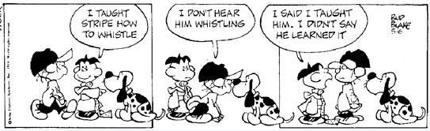
Hvad er undervisning?
Erling Lars Dale (Norsk professor i pædagogik):
"Undervisning er målrettede aktiviteter for at realisere læring, hvor deltagerne eksisterer og er til stede for hinanden som lærer og elev. Undervisning er planlagt læring, hvor læreplanen bliver realiseret inden for en social interaktion mellem lærer og elev. God undervisning sætter læring i gang, men læringen fuldbyrdes ved elevernes egen hjælp"

Slide 14
Undervisning
På wikipedia defineres undervisning således:
”Undervisning er et systematisk tilrettelagt forløb, der sigter mod at eleverne erhverver sig indsigt, kundskaber og færdigheder inden for et læreemne. Det er ofte samfundsbestemt, hvilke emner det er passende at undervise i. Læring kan dog også ske under andre former end ved målrettet undervisning. F.eks. sker det, når børnene efterligner forældre, andre voksne eller deres legekammerater og leger, at de gør ligesom rollemodellerne. Undervisningens effektivitet afhænger af et vellykket samspil af flere faktorer:
Samfundet og forældrene må støtte og opmuntre elever og lærere under læreprocessen
Indholdet må have sammenhæng med elevernes tilværelse uden for undervisningssituationen
Indholdet må opleves som vedkommende for eleverne
Indholdet i undervisningen må have en sværhedsgrad, som gør det krævende, men ikke umuligt for eleverne at lære sig det
Undervisningsmetoderne må understøtte og ikke hindre elevernes læring
Undervisningens forløb må være tilrettelagt på en måde, så eleverne oplever, at der er styr på tingene, men også åbenhed overfor spontane behov eller ønsker
Lokaler, indretning og undervisningsmaterialer eller læremidler må svare til indhold og metode i undervisningen
Lærerne må have en baggrundsviden og en pædagogisk færdighed, der gør det muligt for eleverne at lære stoffet
Skemalægning og årsplaner må understøtte og ikke hindre elevernes læring

Slide 15
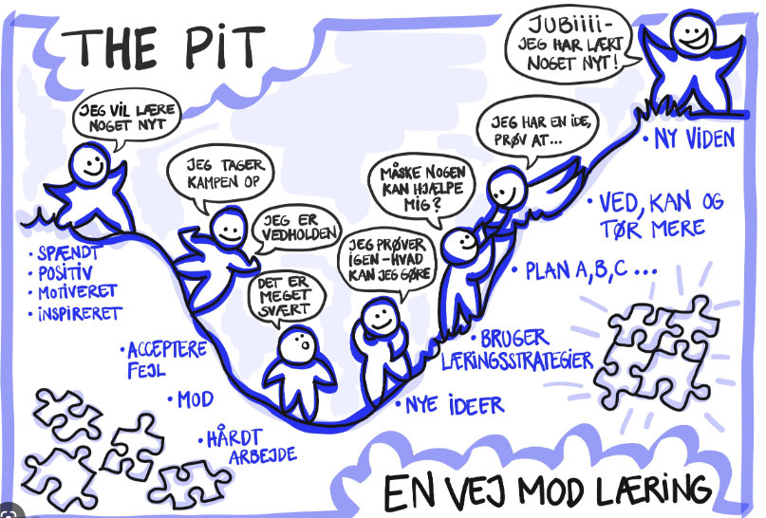
Læring
Knud Illeris (Dansk læringsforsker):
"Læring er enhver proces, der hos levende organismer fører til en varig kapacitetsændring, og som ikke kun skyldes glemsel, biologisk modning eller aldring”
Det er vigtigt at være bevidst om, at undervisning og læring IKKE er det samme. Derfor kan du heller ikke bare regne med, at eleverne lærer det, du underviser dem i.

Slide 16
Tegn et Hus
Øvelse

Slide 17

Hvad kendetegner et godt læringsmål?

Slide 18
Feedback
Feedback kan være særdeles virksomt i forhold til læringsfremgang.
Summativ vurdering og formativ vurdering (vurdering af læring eller vurdering for læring?): Broen mellem undervisning og læring
  Det er ikke vurderingsformen, der afgør, om den er summativ eller formativ (Marie Neergard, 2018)
John Hattie:
De tre spørgsmål i effektiv feedback:
------------------------------------------------------------------------------------------------
Feed up: Hvor er jeg på vej hen? Hvad er mine læringsmål?
Feedback: Hvor er jeg nu? Hvordan klarer jeg mig, hvilke fremskridt har jeg gjort?
Feed forward: Hvordan kommer jeg videre? Hvilke aktiviteter skal der til for at gøre fremskridt herfra?

Slide 19
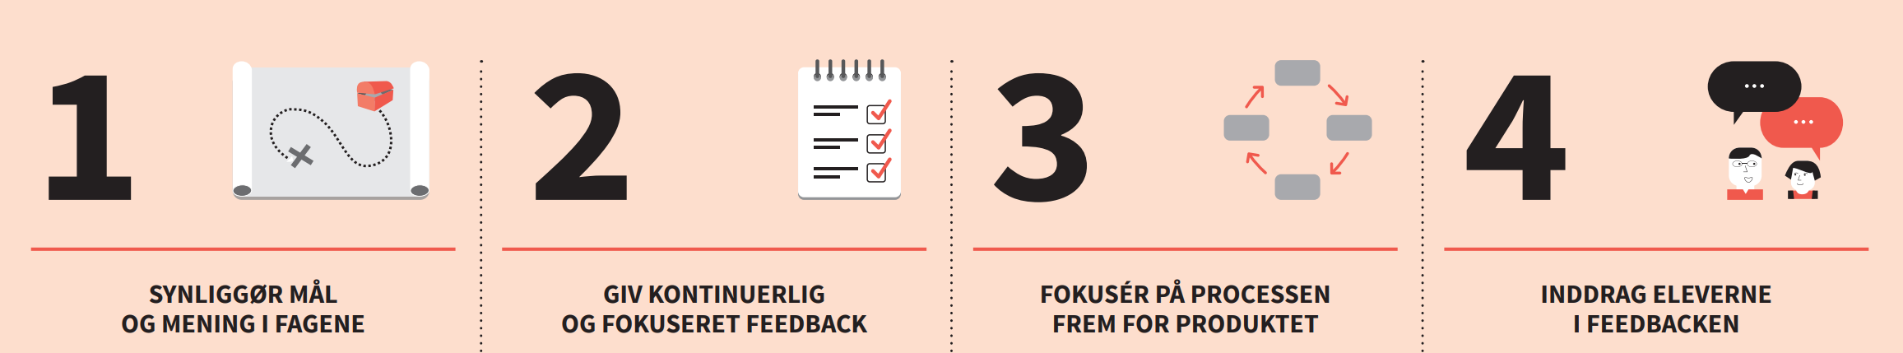
Effektiv feedback

Slide 20
Feedback - drøftelse

Slide 21
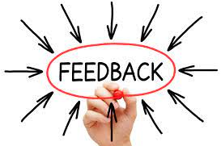
Feedback - drøftelse
Hvordan kan man arbejde struktureret med at give eleverne formativ feedback?
Kan du komme i tanke om konkrete metoder til at arbejde struktureret med feedback?
Kan du komme i tanke om konkrete metoder til at give eleverne mere feedback?

Slide 22
Elevtrivsel

Slide 23
Elevtrivsel
Trivsel er en helt afgørende forudsætning for, at eleverne kan blive fagligt dygtige og livsduelige, og derfor er det også et centralt element i vores pædagogiske strategi. På Mercantec hænger trivsel sammen med begreberne selvbestemmelse, læring og relationer. Vi tror på, at for at trives og være motiveret for de aktiviteter, som man indgår i, så har man behov for:
at opleve en grad af fri vilje og personligt initiativ
at opleve faglige tilpassede udfordringer
at opleve gode relationer
I forhold til sidstnævnte gælder det både de gode relationer mellem eleverne og underviserne, og ikke mindst et godt fagligt og socialt fællesskab blandt elever.

Slide 24

Elevtrivsel
Hvilke målinger laver vi hen over året?
Hvad er elevernes svar et udtryk for?

Slide 25
Fra målinger til udvikling af undervisningen
Hvordan tænker I, at I vil komme fra målinger til udvikling af jeres undervisning?

Slide 26
Bæredygtighed

Slide 27
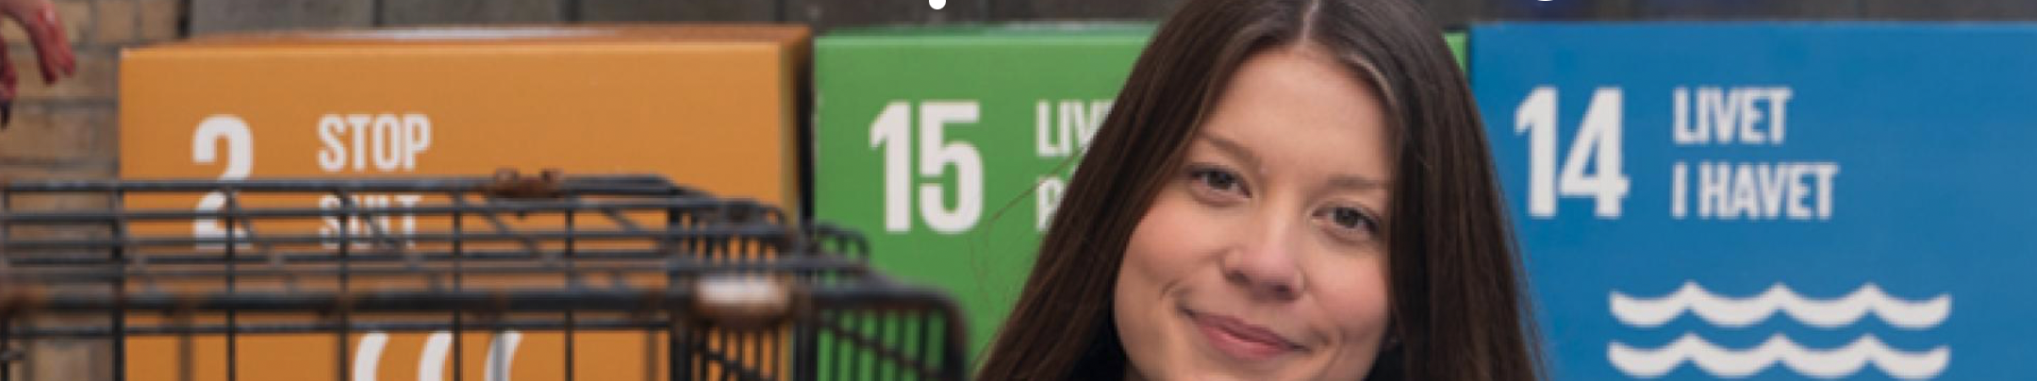
Bæredygtighed
Mercantec har en ambition om at danne og uddanne unge, så de får en kompetencegivende uddannelse, der kan understøtte en bæredygtig udvikling. Som erhvervsskole er vi i en unik situation, hvor vi har mulighed for at præge unge til dels at få en større bevidsthed om bæredygtighed og dels at gøre dem i stand til at træffe fornuftige valg – vi er med andre ord en vigtig samfundsaktør, der er med til at uddanne fremtidens arbejdskraft. Vi forstår begrebet bæredygtighed bredt. Bæredygtighed har både en økonomisk, social og klimamæssig dimension. Derfor integreres bæredygtigheden på både strategisk og operationelt niveau.
Mercantecs bæredygtighedsstrategi tager sit udspring i skolens overordnede Strategiplan, hvor et af de 4 strategiske indsatsområder lyder: Vi vil bidrage til bæredygtig udvikling.
Bæredygtighedsstrategien sætter den overordnede ramme for arbejdet med bæredygtig dannelse og verdensborgerskab på Mercantec. Det er de enkelte afdelinger, der indholdsbestemmer aktiviteterne og synliggør indsatser og handlinger i hver enkelt afdelings strategiplan.

Slide 28
Bæredygtighed i undervisningen
Hvordan kan vi arbejde med at sætte fokus på bæredygtighed i jeres undervisning?

Slide 29
Afrunding

Slide 30
Tre ting I tager med jer?

Slide 31
Tak for i dag

